Slide 1
投教课——
风口解读之信息安全
2024 .10.10
主讲老师
梁洁云
执业编号
A1120619060027
Notes:
补充讲讲上能电气

Slide 2
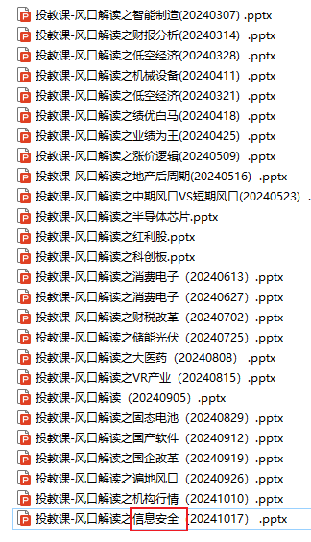
市场风口
安全领域：国产系统（华为鸿蒙）、信息安全（测绘概念、智能设备...）
Notes:
华为欧拉是指华为公司自主研发并推广的企业级Linux服务器操作系统‌。

Slide 3
风口解读

Slide 4
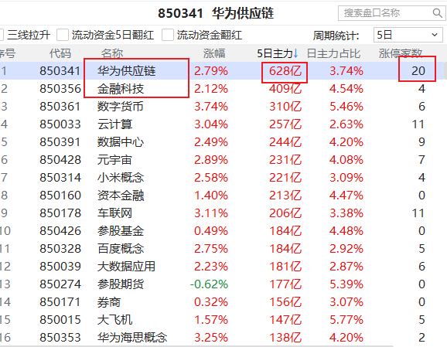
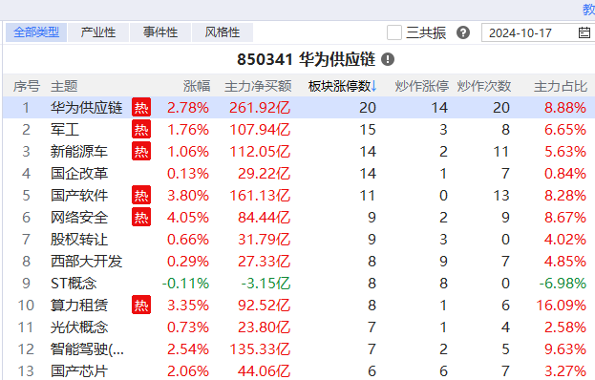
市场风口

Slide 5
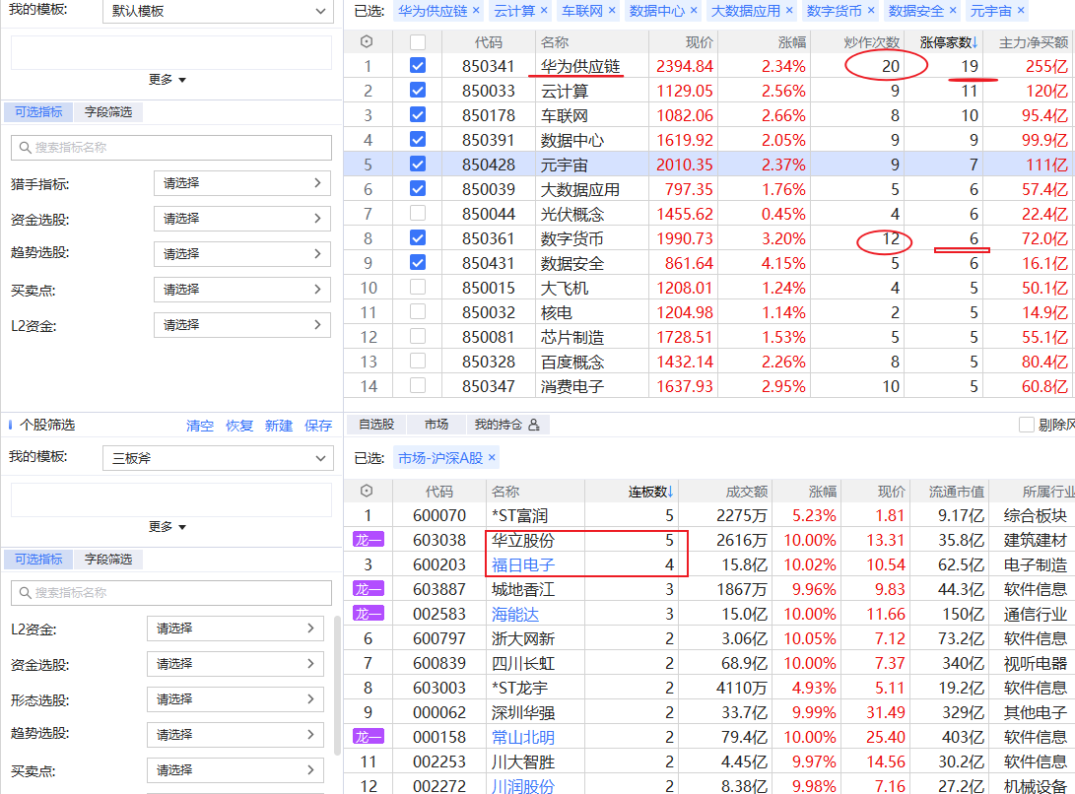
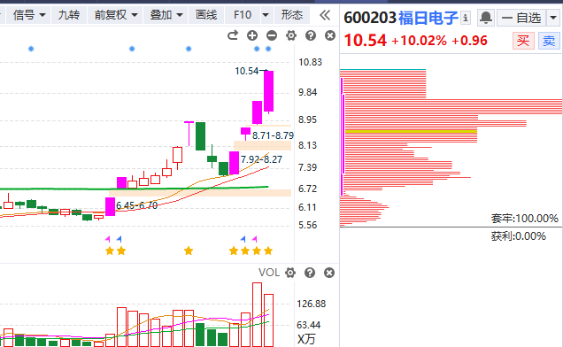
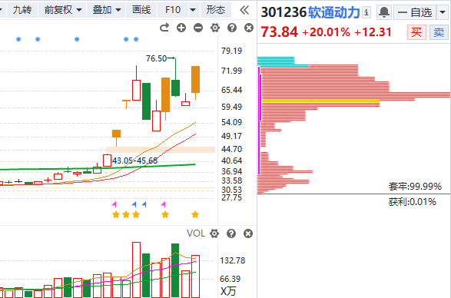
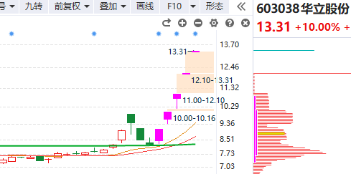
风口龙头
Notes:
但此前福日电子回应与华为的合作关系时称，华为是公司全资子公司中诺通讯重要客户，中诺通讯为其提供智能手机等智能终端产品的ODM/JDM服务。

Slide 6
风口逻辑
Notes:
光伏行业加速出清低效产能

Slide 7
逻辑1：安全事件频繁驱动
其他安全事件
英特尔事件
9月17日，黎巴嫩首都贝鲁特以及黎巴嫩东南部和东北部多地发生手持寻呼机爆炸事件。9月18日下午，黎巴嫩多地再次发生通信设备爆炸事件，设备包括寻呼机、对讲机以及无线通信设备等。
10月16日，国家安全部微信公众号发文称，某境外企业A公司通过与我国具有测绘资质的B公司合作，以开展汽车智能驾驶研究为掩护，在我国内非法开展地理信息测绘活动。“非法测绘”通告引多方紧急回应 。
①2023年8月，英特尔CPU被曝存在Downfall漏洞（早在2022年，就有研究者向英特尔报告过该漏洞，但英特尔未采取有效行动）
②2023年11月谷歌研究人员，又披露英特尔CPU存在高危漏洞Reptar
③2024年以来，英特尔CPU又先后曝出GhostRace、NativeBHI、Indirector等漏洞，英特尔在产品质量、安全管理方面存在的重大缺陷，表明其对客户极不负责任的态度。
④2024年10月16日中国网络空间安全协会官方微信号发文：漏洞频发、故障率高，应系统排查英特尔（在华经营40年的跨国公司，美国加州）产品网络安全风险。

Slide 8
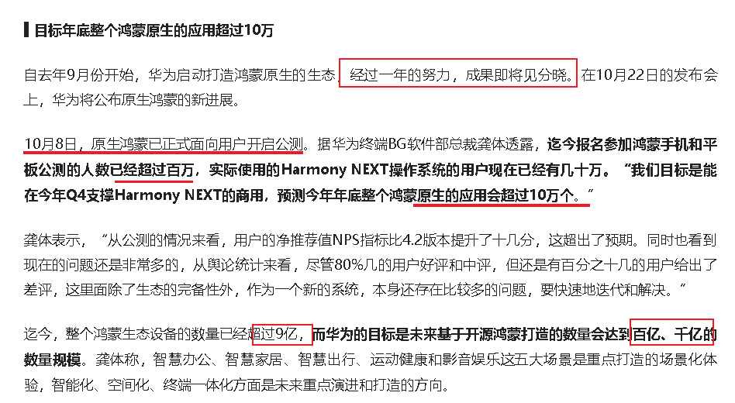
逻辑2：国产系统加速替代
①2024年10月8日华为鸿蒙开启公测，标志着鸿蒙在生态建设方面迈出重要一步，尤其是全新的微信鸿蒙原生版的推出，吸引了众多用户的关注（鸿蒙自2015立项以来，经历快速发展，此次公测预示着华为将在智能设备领域争夺市场份额）
②原生鸿蒙之夜暨华为全场景新品发布会将于10月22日举办，届时nova 13系列将亮相。
③华为Mate70系列手机将在11月发布，除了华为外，vivo、OPPO、荣耀等头部手机品牌均在10月发布新机
④在市场位置上，鸿蒙正逐步向全球第三大操作系统目标迈进。据官方数据，目前鸿蒙生态内的设备数量已超过9亿台且不断增长。值得注意的是，谷歌的Android和苹果的iOS仍然占据市场主导地位，但鸿蒙凭借其开放性和高适配性，吸引了越来越多的开发者与应用提供商加入。
Notes:
HarmonyOS NEXT最引人注目的特点之一就是其脱离了Android生态的限制，形成了一个全新的操作系统环境。这个系统以自主创新为基础，从内核到文件系统均实现了独立开发，真正体现了“纯血鸿蒙”的概念。鸿蒙不仅限于智能手机，它的应用范围还涵盖了PC、平板、穿戴设备、智慧屏以及车载系统等多种终端设备，这种全场景的布局，将大幅提升用户的智能体验。

Slide 9
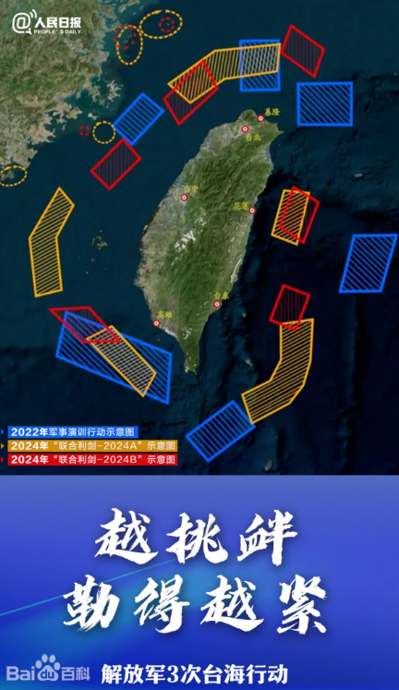
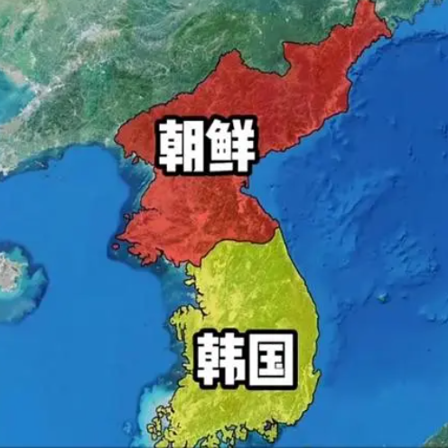
逻辑3：自主可控大背景驱动
1、地缘政治冲突不确定性背景下，网络安全重要性不断凸显
2、数字经济以及AIGC 等科技创新更迭时期
3、华为在智能终端领域的雄心，也释放了行业变革的巨大潜力。未来，鸿蒙成功打破安卓和iOS的垄断，只是时间问题。（新质生产力）

Slide 10
风口选股
Notes:
光伏行业加速出清低效产能

Slide 11
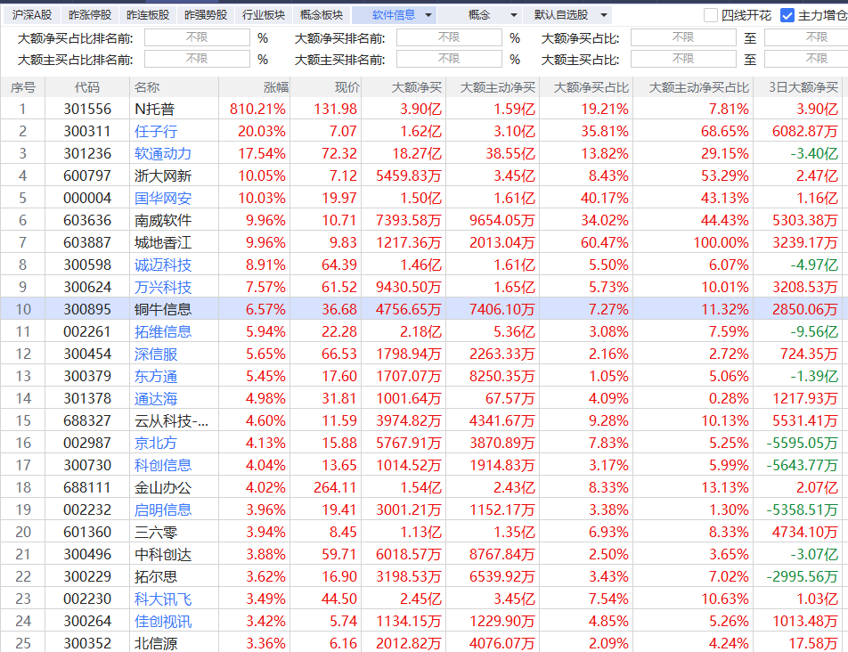
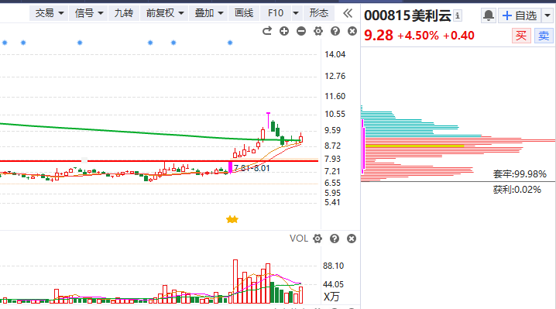
风口选股1

Slide 12
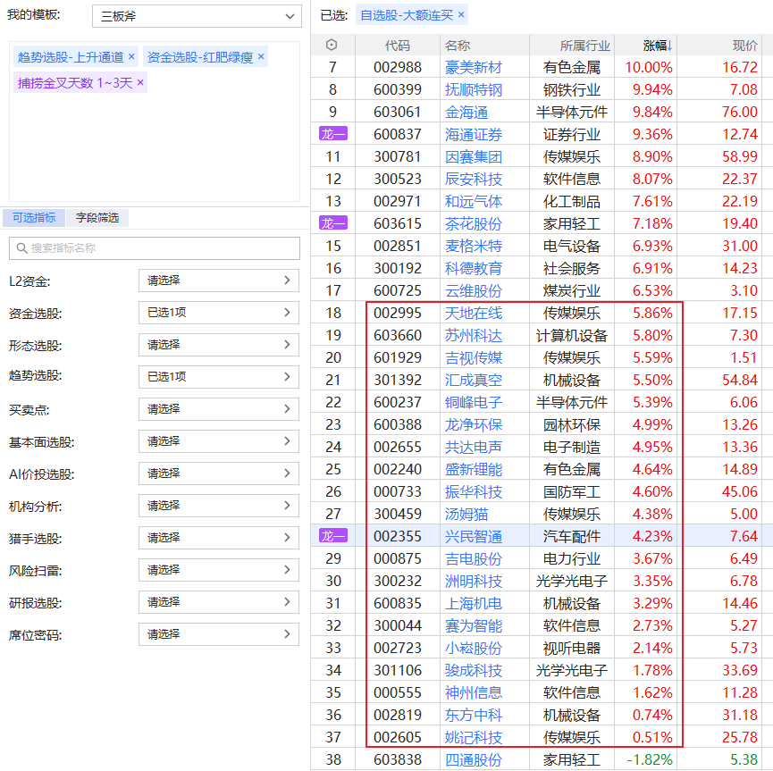
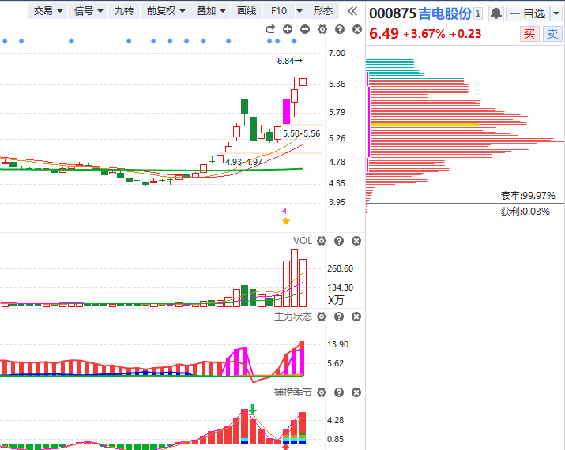
风口选股2

Slide 13
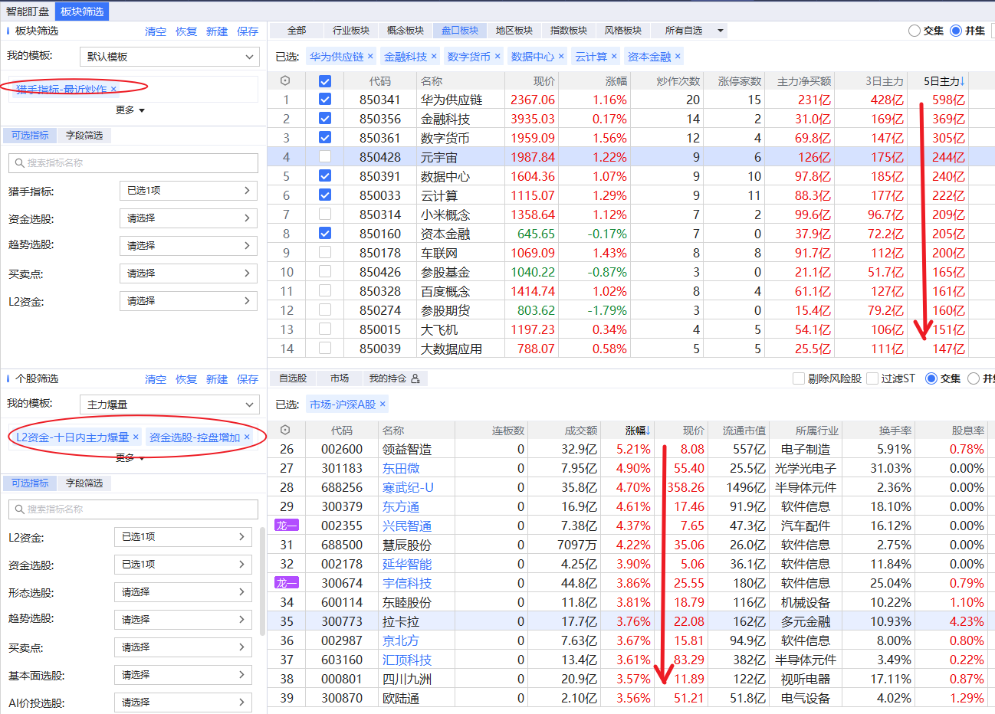
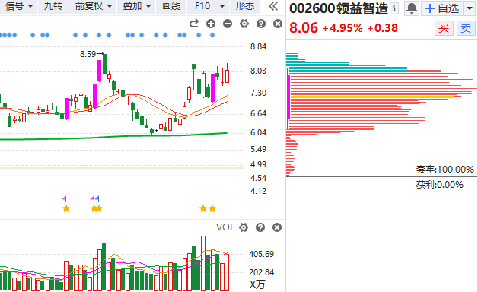
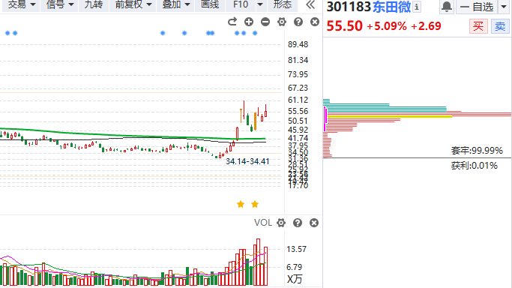
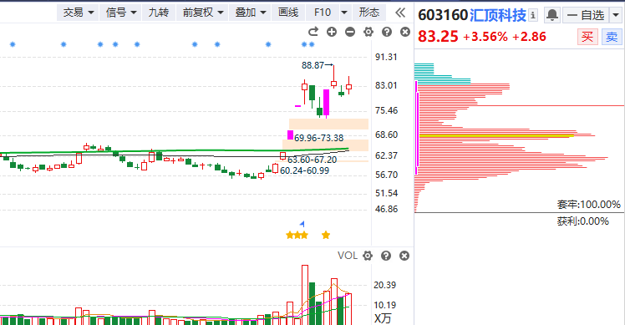
风口选股3

Slide 15
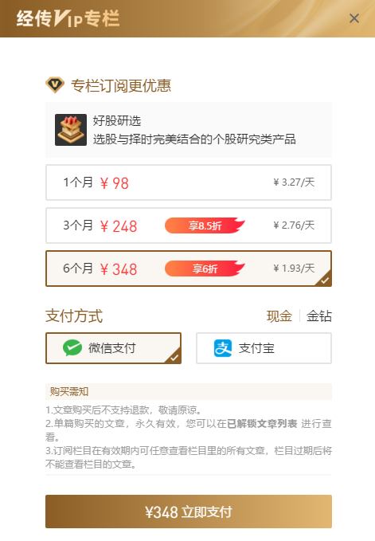
《好股研选》中短线覆盖
98元/月，8篇，12元/篇

Slide 16
《好股研选》半年享6折优惠

